Slide 1

第10回 産科医療補償制度
再発防止に関する報告書について
公益財団法人日本医療機能評価機構
Japan Council for Quality Health Care

Slide 2
産科医療補償制度創設の経緯

Slide 3
産科医療補償制度の見直し
産科医療提供体制の確保を早急に図るため、
限られたデータを元に早期に創設
限られたデータを元に設計されたため、「遅くとも５年後を目処に、本制度の内容について検証し、
適宜必要な見直しを行う」こととされていた。
２０１５年１月の制度改定の実施

Slide 4
制度の改定（一般審査基準）
改定前
（2009年から2014年までに出生した児に適用）
改定後
（2015年以降に出生した児に適用）
２０１５年１月以降は改定前・後の基準が並存し、児の出生年によって適用される基準が異なります。

Slide 5
制度の改定（個別審査基準）
改定前 （2009年1月1日から2014年12月31日までに出生した児に適用） | 改定後 （2015年1月1日以降に出生した児に適用）
在胎週数が28週以上であり、かつ、次の（一）又は（二）に該当すること
（一）低酸素状況が持続して臍帯動脈血中の代謝性アシドーシス（酸性血症）の所見が認められる場合（pH値が7.1未満）
（ニ）胎児心拍数モニターにおいて特に異常のなかった症例で、 通常、前兆となるような低酸素状況が前置胎盤、常位胎盤早期 剥離、子宮破裂、子癇、臍帯脱出等によって起こり、引き続き、 次のイからハまでのいずれかの胎児心拍数パターンが認められ、 かつ、心拍数基線細変動の消失が認められる場合 | （二）低酸素状況が常位胎盤早期剥離、臍帯脱出、子宮破裂、子癇、胎児母体間輸血症候群、前置胎盤からの出血、急激に発症した双胎間輸血症候群等によって起こり、引き続き、次のイからチまでのいずれかの所見が認められる場合
イ 突発性で持続する徐脈 ロ 子宮収縮の50％以上に出現する遅発一過性徐脈 ハ 子宮収縮の50％以上に出現する変動一過性徐脈 | イ 突発性で持続する徐脈 ロ 子宮収縮の50％以上に出現する遅発一過性徐脈 ハ 子宮収縮の50％以上に出現する変動一過性徐脈 ニ 心拍数基線細変動の消失 ホ 心拍数基線細変動の減少を伴った高度徐脈 ヘ サイナソイダルパターン ト アプガースコア1分値が3点以下 チ 生後1時間以内の児の血液ガス分析値（pH値が7.0未満）
改定後の基準は、２０１５年１月１日以降に出生した児から適用されます。

Slide 6
産科医療補償制度の概要
補償の機能
原因分析・再発防止の機能
分娩に関連して発症した
重度脳性麻痺児とその家族の
経済的負担を速やかに補償
脳性麻痺発症の原因
分析を行い､再発防止
に資する情報の提供
紛争の防止・早期解決
産科医療の質の向上

Slide 7
再発防止委員会 委員
2020年2月末現在（50音順・敬称略）

Slide 8
再発防止について
１．原因分析された個々の事例情報を体系的に整理・蓄積
２．広く社会に情報を公開
・将来の脳性麻痺の再発防止
・産科医療の質の向上
・国民の産科医療に対する信頼を高める
○産科医療補償制度 再発防止に関する報告書
○再発防止委員会からの提言
○関係団体や行政機関との連携・協力

Slide 9
再発防止に関する分析の流れ
分析のイメージ
原因分析委員会
原因分析報告書
再発防止委員会
再発防止に関する
報告書
＜集積された事例の分析＞
＜個々の事例の分析＞
医学的な観点による
複数の事例の分析から見えてきた知見などによる
個々の事例の分析から
再発防止策等を提言
複数の事例の分析から
再発防止策等を提言
報告書：児・家族および当該分娩機関に送付
要約版：ホームページでの公表
（保護者または分娩機関・関連医療機関のいずれかから公表を行
うことについて同意しない旨の意思表示があったものを除く）
全文版（マスキング版）：
「産科医療の質の向上に資すると考える研究目的での
利用」のための利用申請者に開示
国民、分娩機関、関係学会、
行政機関等に提供
・ホームページでの公表
・報告書の配布

Slide 10
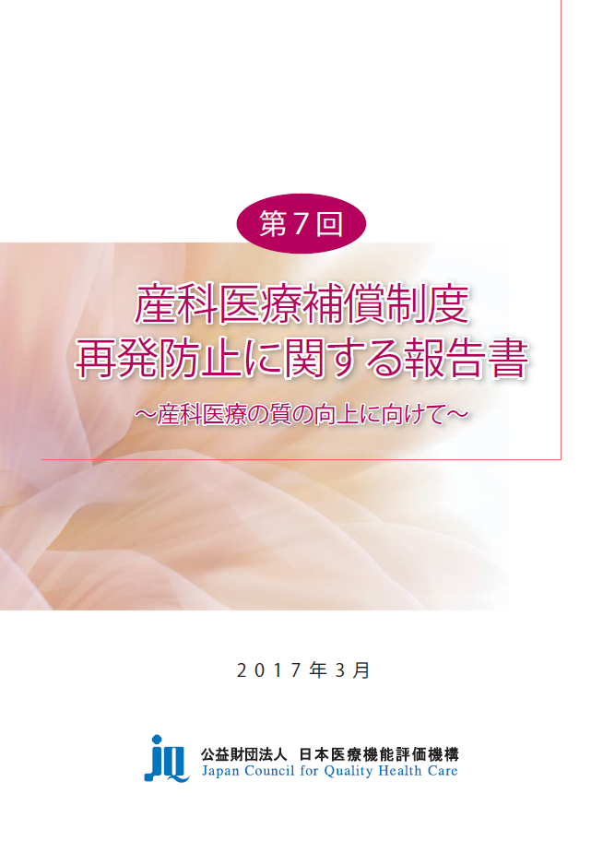
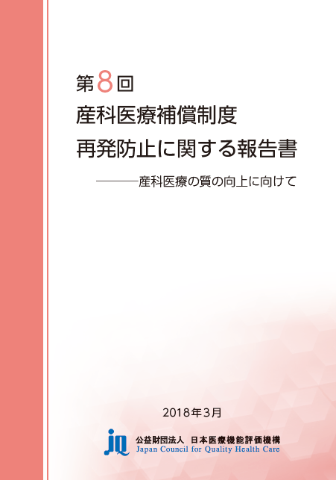

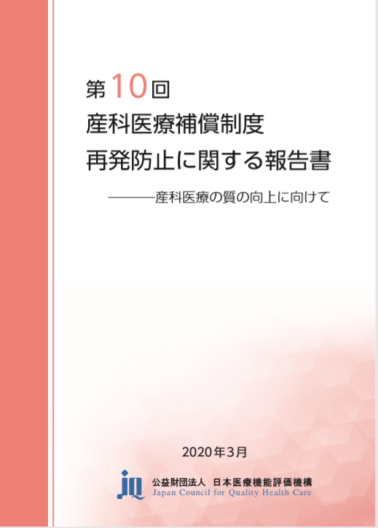
再発防止に関する報告書
～産科医療の質の向上に向けて～
再発防止に関する報告書を公表
第1回：2011年8月
第2回：2012年5月
第3回：2013年5月
第4回：2014年4月
第5回：2015年3月
第6回：2016年3月
第7回：2017年3月
第8回：2018年3月
第9回：2019年3月
第10回：2020年3月
本制度のHPに掲載：
http://www.sanka-hp.jcqhc.or.jp/documents
/prevention/index.html

Slide 11
分析の対象
運営組織の審査委員会で補償対象として認定を受けた事例
第10回報告書の分析対象は、本制度で補償対象となった脳性麻痺事例のうち、2019年９月末までに原因分析報告書を児・保護者および分娩機関に送付した事例2,457件である。

Slide 12
分析の方法
○原因分析報告書等の情報をもとに、再発防止の視点で必要な情報を整理する。
○これらに基づいて「テーマに沿った分析」を行う。また、「産科医療の質の向上への取組みの動向」を把握する。

Slide 13
分析にあたって
○本制度の補償対象は、在胎週数や出生体重等の基準を満たし、重症度が身体障害者障害程度等級１級・２級に相当し、かつ児の先天性要因および新生児期の要因等の除外基準に該当しない場合としており、すべての脳性麻痺の事例ではない。
○本制度における補償申請期間が満５歳の誕生日までであることから、同一年に出生した補償対象事例の原因分析報告書が完成していない。
疫学的な分析としては必ずしも十分ではないが、再発防止および産科医療の質の向上を図る上で教訓となる分析結果が得られており、また今後、データが蓄積されることにより何らかの傾向を導きだせると 考えている。

Slide 14
再発防止に関する分析
「テーマに沿った分析」
○深く分析することが必要な内容についてテーマを設けて分析を行い、再発防止策等を示す。
「産科医療の質の向上への取組みの動向」
○「テーマに沿った分析」において取りまとめた「再発防止委員会からの提言」が産科医療の質の向上に活かされているか、その動向を把握するため、出生年毎の年次推移を示す。
「分析対象事例の概況」
○個々の事例から妊産婦の基本情報、妊娠経過、分娩経過、新生児期の経過、診療体制等の情報を抽出し、蓄積された情報を基本統計により示す。

Slide 15
テーマに沿った分析

Slide 16
テーマに沿った分析について
○集積された事例から見えてきた知見などを中心に、深く分析することが必要な事項について、テーマを選定し、分析を行うことにより再発防止策等を取りまとめている。
○「テーマに沿った分析」は、次の４つの視点を踏まえて行う。

Slide 17
テーマに沿った分析について
①集積された事例を通して分析を行う視点
個々の事例について分析された原因分析報告書では明らかにならなかった知見を、集積された事例を通して分析を行うことで明らかにする。また、診療行為に関すること以外にも、様々な角度から分析して共通的な因子を明らかにする。
②実施可能な視点
現在の産科医療の状況の中で、多くの産科医療関係者や関係学会・団体において実施可能なことを提言し、着実に取り組むようにする。
③積極的に取り組まれる視点
多くの産科医療関係者が、提供された再発防止に関する情報を積極的に活用して、再発防止に取り組むことが重要である。したがって、「明日、自分たちの分娩機関でも起こるかもしれない」と思えるテーマを取り上げる。
④妊産婦や病院運営者等においても活用される視点
産科医療に直接携わる者だけでなく、妊産婦や病院運営者等も認識することが重要である情報など、産科医療関係者以外にも活用されるテーマを取り上げる。

Slide 18
第10回報告書のテーマ
新生児管理について
⑴ 正期産児において生後1分のアプガースコア7点未満の新生児仮死を
認め、新生児搬送を実施した事例について
⑵ 脳性麻痺発症の主たる原因がGBS感染症とされた事例について
胎児心拍数陣痛図について
～早産における胎児心拍数陣痛図の判読について～

Slide 19
第10回報告書のテーマ
2018年度に本制度加入分娩機関を対象に実施した「産科医療補償制度 再発防止に関するアンケート」において、今後「再発防止に関する報告書」で取り上げて欲しいテーマについての回答から、要望が多かったテーマを取り上げることとした。
テーマに取り上げて欲しいとの要望が最も多い「胎児心拍数陣痛図について」と、次に要望が多かった「新生児管理について」の2つをテーマとして取り上げた。

Slide 20
新生児管理について

Slide 21
はじめに
○2018年度に実施した、「産科医療補償制度 再発防止に関するアンケート」において、新生児蘇生法、新生児搬送のタイミング、GBS感染症などの新生児管理について取り上げて欲しいと回答した分娩機関の約9割は診療所や周産期指定のない病院であった。
〇診療所や周産期指定のない病院で取り扱うことが多いと考えられる正期産児において、新生児蘇生や新生児搬送を実施した事例や、GBS感染症の事例について概観し、分析することは、今後の産科医療の質の向上に向けて重要であると考え、テーマとして取り上げる。

Slide 22
分析対象事例
⑴ 正期産児において生後1分のアプガースコア7点未満の
新生児仮死を認め、新生児搬送を実施した事例について
〇正期産児における新生児蘇生や新生児搬送について概観できる事例として、生後1分のアプガースコ ア7点未満の新生児仮死を認め、生後2時間以降に小児科入院となった事例のうち、新生児搬送を実施 した事例を分析対象とした。
○ 2019年9月末までに原因分析報告書を児・保護者および分娩機関に送付した2,457件のうち、小児科入院時刻のデータが存在し、正期産で生後1分のアプガースコアが7点未満の新生児仮死を認め、生後2時間以降に小児科入院となった事例で、新生児搬送を実施した116件を分析対象とした。

Slide 23
分析結果⑴
生後1分のアプガースコアと臍帯血ガス分析pHについて
〇分析対象事例116件のうち、臍帯血ガス分析pHの値が不明ではない91件（78.4％）において、新生児搬送依頼までの時間、新生児搬送依頼から小児科入院までの時間、新生児搬送の理由、頭部画像所見、 脳性麻痺発症の主たる原因、胎児心拍数陣痛図、新生児蘇生、血糖値の項目について、生後1分のアプガースコア0 ～ 3点の事例と4 ～ 6点の事例を臍帯血ガス分析pH7.1未満とpH7.1以上の事例に分類し、それぞれ比較した。

Slide 24
分析結果⑴
生後1分のアプガースコアと臍帯血ガス分析pHについて
表3－Ⅳ－1 正期産児において生後1分のアプガースコア7点未満の新生児仮死を認め、新生児搬送を実施した事例における生後1分のアプガースコアと臍帯血ガス分析pH①

Slide 25
分析結果⑴
生後1分のアプガースコアと臍帯血ガス分析pHについて
表3－Ⅳ－1 正期産児において生後1分のアプガースコア7点未満の新生児仮死を認め、新生児搬送を実施した事例における生後1分のアプガースコアと臍帯血ガス分析pH②

Slide 26
分析結果⑴
生後1分のアプガースコアと臍帯血ガス分析pHについて
表3－Ⅳ－1 正期産児において生後1分のアプガースコア7点未満の新生児仮死を認め、新生児搬送を実施した事例における生後1分のアプガースコアと臍帯血ガス分析pH③

Slide 27
分析結果⑴
生後1分のアプガースコアと臍帯血ガス分析pHについて
胎児心拍数陣痛図について

Slide 28
分析結果⑴
生後1分のアプガースコアと臍帯血ガス分析pHについて
胎児心拍数陣痛図について
〇新生児蘇生を実施した事例において、生後1分のアプガースコアが0 ～ 3点の事例のうち、臍帯血ガス分析pH7.1以上の事例は24件であった。
〇胎児心拍数陣痛図において、基線細変動の減少・消失、一過性頻脈消失、胎児心拍数の制御機能が障害された際に生じる胎児心拍数波形を認めた事例は、アプガースコアにかかわらず臍帯血ガス分析pH7.1以上の事例もあった。
〇生後1分のアプガースコア4 ～6点かつ臍帯血ガス分析pH7.1以上の事例のうち新生児搬送の理由が痙攣の事例は6件であった。

Slide 29
分析結果⑴
生後1分のアプガースコアと臍帯血ガス分析pHについて
新生児蘇生と蘇生後の対応について

Slide 30
分析結果⑴
生後1分のアプガースコアと臍帯血ガス分析pHについて
新生児蘇生と蘇生後の対応について
〇新生児蘇生において、胸骨圧迫、気管挿管、アドレナリン投与を実施した事例は、生後1分のアプガースコア0 ～ 3点の事例のうち50件、4 ～ 6点の事例のうち8件であり、それぞれ臍帯血ガス分析pH7.1以上の事例が認められた。
〇新生児搬送の理由が新生児仮死・蘇生後の事例は、生後1分のアプガースコア0 ～ 3点の事例のうち24件、4 ～ 6点の事例のうち3件であった。

Slide 31
分析結果⑴
生後1分のアプガースコアと臍帯血ガス分析pHについて
新生児蘇生と蘇生後の対応について

Slide 32
分析結果⑴
生後1分のアプガースコアと臍帯血ガス分析pHについて
新生児蘇生と蘇生後の対応について
〇新生児蘇生において、バッグ・マスクによる人工呼吸のみを実施した事例は、生後1分のアプガースコア0 ～ 3点の事例のうち12件、4 ～ 6点の事例のうち14件であった。
〇小児科入院前に血糖測定が実施された事例は生後1分のアプガースコア0 ～ 3点の事例のうち31件、4 ～ 6点の事例のうち22件であった。

Slide 33
分析結果⑴
新生児蘇生法について
表3－Ⅳ－2 新生児蘇生の実施状況

Slide 34
分析結果⑴
新生児蘇生法について
〇分析対象事例116件のうち、110件（94.8％）の事例でパルスオキシメータが装着されており、このうち97件は人工呼吸実施時に装着されている。

Slide 35
分析結果⑴
新生児蘇生法について
表3－Ⅳ－3 出生時に自発呼吸なし、または心拍100回/分未満の事例における生後1分以内の人工吸実施状況

Slide 36
分析結果⑴
新生児蘇生法について
〇分析対象事例116件のうち、出生時に自発呼吸なし、または
心拍100回/分未満の事例は91件であった。
〇このうち生後1分以内に人工呼吸が開始された事例は74件（81.3％）、生後1分より後に人工呼吸を開始した事例は12件（13.2％）であった。

Slide 37
分析結果⑵
妊娠中のGBSスクリーニング実施状況と抗菌薬投与について
表3－Ⅳ－4 妊娠中のGBSスクリーニング実施状況と抗菌薬投与

Slide 38
分析結果⑵
妊娠中のGBSスクリーニング実施状況と抗菌薬投与について
〇分析対象事例43件のうち、早発型GBS感染症が脳性麻痺発症の主たる原因とされた事例において、13件（72.2％）がGBSスクリーニングの結果は陰性であった。
〇そのうち9件は、「産婦人科診療ガイドライン－産科編2017」で推奨されている、分娩前5週間以内にスクリーニングが実施されていた。

Slide 39
分析結果⑵
入院中に精査の原因となった症状について
表3－Ⅳ－5 入院中に精査のきっかけとなった症状

Slide 40
分析結果⑵
入院中に精査の原因となった症状について
〇入院中に精査のきっかけとなった症状を呈した事例18件のうち、14件（77.8％）が早発型GBS感染症であった。
〇入院中に精査のきっかけとなった症状は、多呼吸、呻吟などの呼吸障害が最も多い。

Slide 41
分析結果⑵
退院後に受診のきっかけとなった症状について
表3－Ⅳ－6 退院後に受診のきっかけとなった症状

Slide 42
分析結果⑵
退院後に受診のきっかけとなった症状について
〇退院後に受診のきっかけとなった症状を呈した事例25件のうち、21件（84%）が遅発型GBS感染症であった。
〇退院後に受診のきっかけとなった症状においては、哺乳不良が最も多く、次いで活気不良、発熱が多い。

Slide 43
産科・小児科医療関係者に対する提言
（1）児娩出前の胎児心拍数陣痛図で基線細変動の減少や消失、 一過性頻脈の消失、波形分類にあてはまらない波形を認めた場合は、新生児仮死で出生する可能性を考慮し、新生児蘇生が行えるように準備して分娩に臨むことが勧められる。
また、新生児仮死を認め新生児蘇生を実施しても臍帯動脈血ガス分析で酸血症を認めない事例は、出生時には既に中枢神経障害を発症している場合もあることから、生後早期に脳神経症状を認める可能性を念頭に観察を行う必要がある。

Slide 44
産科・小児科医療関係者に対する提言
（2）新生児蘇生を実施した場合は、アプガースコアや臍帯動脈血ガス分析値にかかわらず小児科に診察や管理を依頼することが望まれる。
特に、気管挿管、胸骨圧迫、アドレナリン投与を行った場合は、NICUでの治療や観察が不可欠となるため、小児科に管理を依頼する必要がある。
また、バッグ・マスクによる人工呼吸のみで自発呼吸がみられ心拍が正常となった場合にも、呼吸循環の管理、代謝・電解質の補正などNICUでの治療や観察が必要となる可能性を考慮し、小児科に診察または管理を依頼することが望まれる。その結果、NICUでの治療や観察は不要であると判断された場合は、母児ともに退院までの期間を過ごすことができるよう、分娩機関と小児科で連携を図ることも重要である。

Slide 45
産科・小児科医療関係者に対する提言
（3）出生後、自発呼吸がない、または心拍100回/分未満であった場合、日本版救急蘇生ガイドライン2015に基づくNCPRのアルゴリズムに従い、保温のための処置と気道開通およびバッグ・マスクによる人工呼吸のための体位をとり、遅くとも60秒以内には有効な人工呼吸を開始する必要がある。

Slide 46
産科・小児科医療関係者に対する提言
（4）分娩機関で経過観察中の新生児に呼吸障害を認めた場合は、妊娠中のGBSスクリーニングの結果が陰性であれば早発型GBS感染症を発症しないとはいえないことや、新生児は呼吸器以外の疾患でも全身症状のひとつとして呼吸障害を呈することが多いことを考慮し、症状の推移の観察や、発熱、低体温、皮膚色がすぐれないなどの新生児感染症が疑われる症状の有無の観察を行い、全身状態を把握して呼吸器の疾患との鑑別を行うことが必要である。

Slide 47
産科・小児科医療関係者に対する提言
（5）遅発型GBS感染症の予防法は確立されておらず、その臨床症状は非特異的であり、「なんとなく元気がない」という漠然とした症状の把握が大切である。
このため、退院時や退院後の健診時には、保護者が、「なんとなく元気がない」と感じた場合には医療機関へすぐに相談するよう、保健指導を行うことが望まれる。また、保護者から「なんとなく元気がない」という訴えの相談があった場合は、直ちに受診を勧め精査することが必要である。

Slide 48
胎児心拍数陣痛図について

Slide 49
はじめに
原因分析報告書の胎児心拍数陣痛図の判読について「産科医療の質の向上を図るための評価」においては、基線細変動と遅発一過性徐脈の判読に関するものが多い傾向にあった。
特に、早産期における基線細変動の減少については、胎児の未熟性による所見か、低酸素状態を示唆する所見かを判断することが困難であると考えられる事例が認められた。
したがって、早産期における胎児心拍数陣痛図の判読について概観し、分析することは、今後の産科医療の質の向上に向けて重要であると考え、テーマとして取り上げる。

Slide 50
分析対象事例
〇2019年9月末までに原因分析報告書を児・保護者および分娩機関に送付した事例2,457件のうち、原因分析報告書において胎児心拍数陣痛図の判読について、「産科医療の質の向上を図るための評価」がされた事例は137件あった。
〇このうち、基線細変動または遅発一過性徐脈について「産科医療の質の向上を図るための評価」がされた早産の事例で、胎児心拍数陣痛図の掲載にあたり分娩機関および児の保護者の同意が得られた3件を分析対象とした。

Slide 51
事例1 切迫早産のため
母体搬送で入院となった事例
【在胎週数】35週
【胎児推定体重】1900g台
【経過】
妊娠31週 | 里帰り分娩目的で搬送元分娩機関を受診 EFBW 1600g台、CXL 29mm､リトドリン内服中
児娩出の4時間16分前 | 妊産婦より電話連絡 「1時間前より下痢のような痛み10分おき、性器出血少量あり」
児娩出の3時間52分前 | 搬送元分娩機関受診 os 3～4cm eff 60％ Sp－1cm 胎胞あり、リトドリン点滴投与 母体搬送決定
児娩出の2時間26分前 | 母体搬送にて入院 UAPI 2.24、途絶あり
児娩出の46分前 | 胎児機能不全のため帝王切開決定

Slide 52
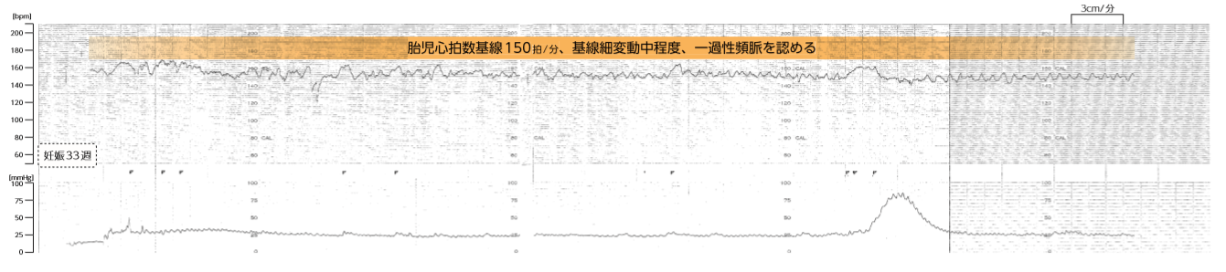
事例1 切迫早産のため
母体搬送で入院となった事例
妊娠33週
FHR baseline 150bpm、基線細変動中等度、一過性頻脈あり、一過性徐脈なし
reassuring fetal status

Slide 53
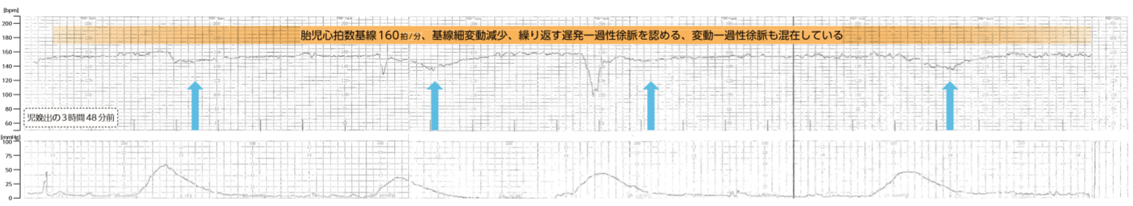
事例1 切迫早産のため
母体搬送で入院となった事例
妊娠35週
児娩出の3時間52分前 腹痛と出血認め搬送元分娩機関受診
os 3～4cm eff 60％ Sp－1cm 胎胞あり
リトドリン点滴投与開始、母体搬送決定
児娩出の3時間48分前 分娩監視装置装着
FHR baseline 160bpm、基線細変動減少、繰り返す遅発一過性徐脈、変動一過性徐脈を認める

Slide 54
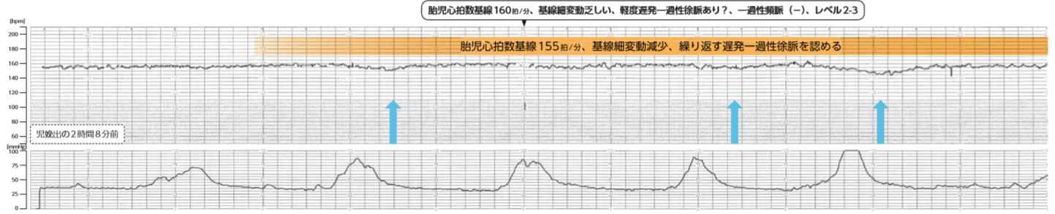
事例1 切迫早産のため
母体搬送で入院となった事例
妊娠35週
児娩出の2時間36分前 母体搬送にて入院
児娩出の2時間8分前 分娩監視装置装着

Slide 55
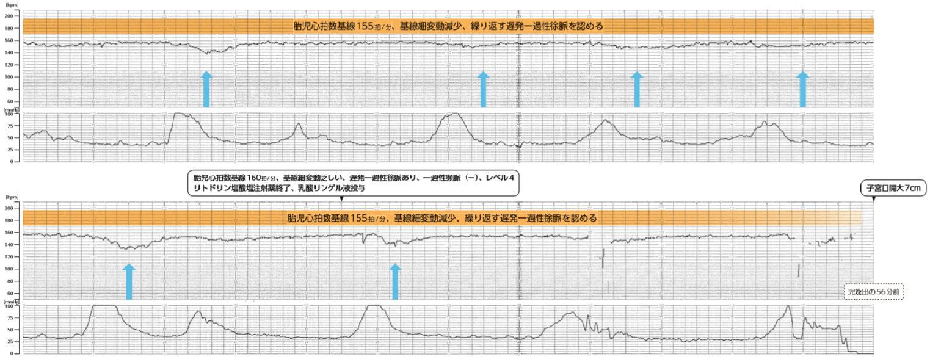
事例1 切迫早産のため
母体搬送で入院となった事例
FHR baseline 155bpm、基線細変動減少、繰り返す遅発一過性徐脈を認める

Slide 56
事例1 切迫早産のため
母体搬送で入院となった事例
妊娠33週
妊娠35週
妊娠33週では基線細変動は中等度認められることから、妊娠35週の基線細変動減少は、胎児の未熟性によるものではなく、胎児の低酸素状態を示唆する所見と考えられる

Slide 57
事例2 切迫早産、胎児発育不全のため
母体搬送で入院となった事例
【在胎週数】31週
【胎児推定体重】1200g台
【経過】
妊娠29週 | EFBW 1100g台、FGR傾向、MVP 3.5ｃｍ
児娩出の5時間40分前 | 出血あり
児娩出の4時間50分前 | 出血、腹痛、胎動不明を主訴に搬送元分娩機関受診 os 1指開大、赤色の性器出血認める
児娩出の3時間36分前 | 切迫早産、胎児機能不全のため母体搬送決定
児娩出の2時間46分前 | 母体搬送決定で入院 胎盤後壁付着、厚さ5.3㎝
児娩出の2時間11分前 | 胎児機能不全の診断で緊急帝王切開決定

Slide 58
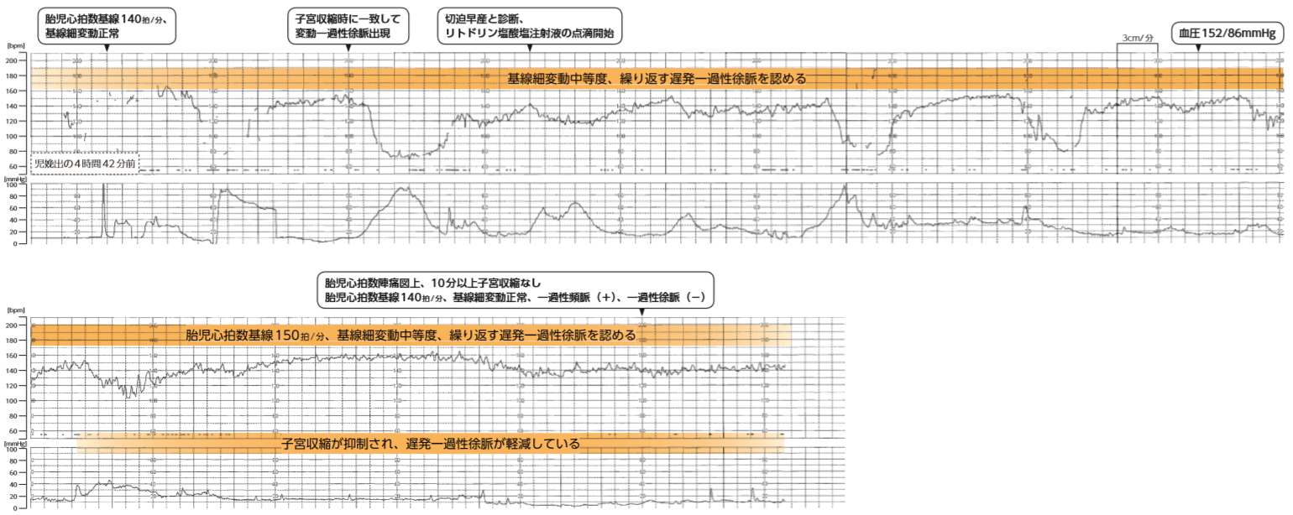
事例2 切迫早産、胎児発育不全のため
母体搬送で入院となった事例
妊娠31週
児娩出の4時間50分前 腹痛と出血認め、胎動不明と搬送元娩機関受診
児娩出の4時間42分前 分娩監視装置装着
基線細変動中等度、
繰り返す遅発一過性徐脈を認める

Slide 59
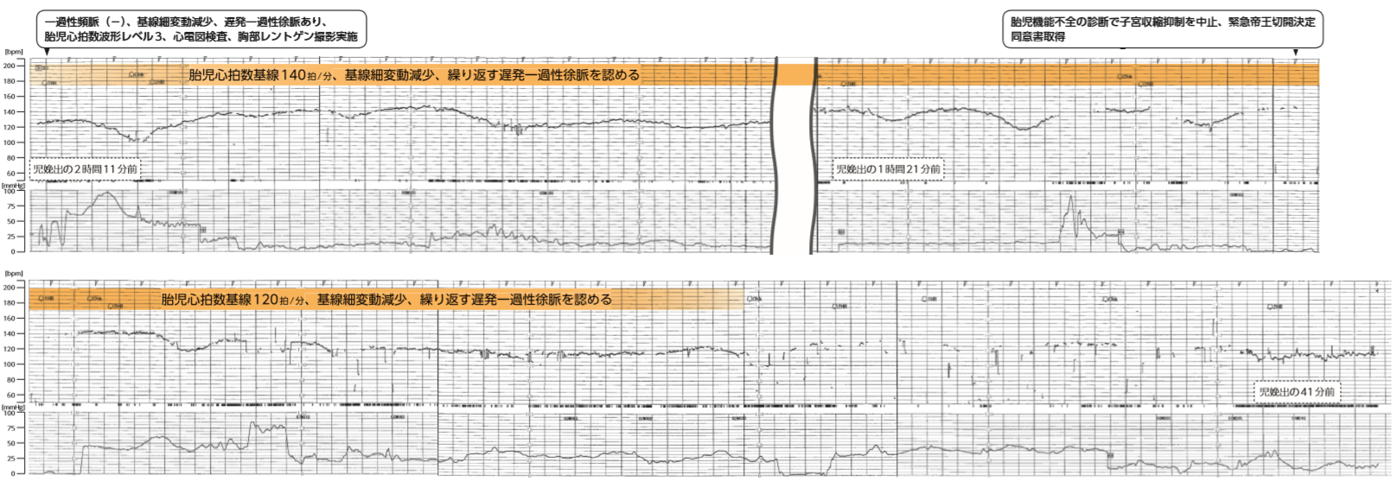
事例2 切迫早産、胎児発育不全のため
母体搬送で入院となった事例
妊娠31週
児娩出の2時間46分前 母体搬送にて入院
児娩出の2時間11分前 分娩監視装置装着
FHR baseline 140bpm、基線細変動減少、繰り返す遅発一過性徐脈を認める

Slide 60
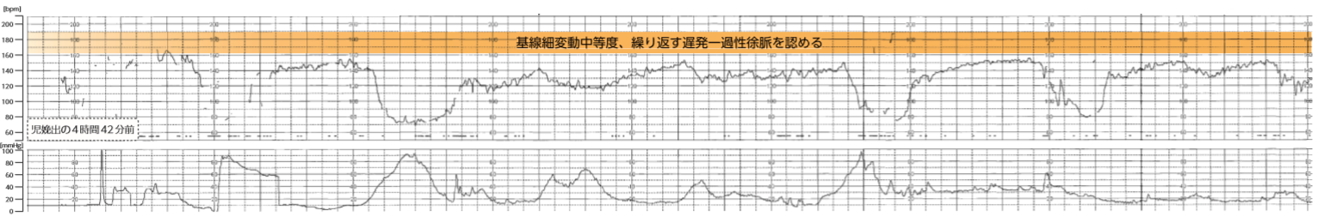
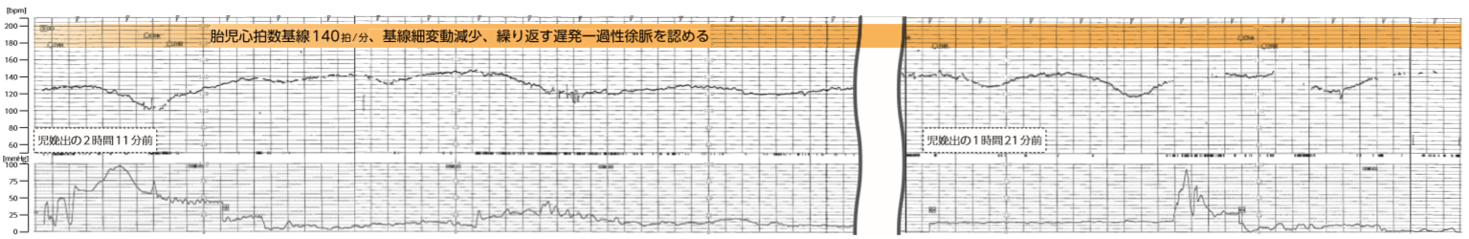
事例2 切迫早産、胎児発育不全のため
母体搬送で入院となった事例
母体搬送前
母体搬送後
母体搬送前では遅発一過性徐脈は認められるものの基線細変動は中等度認められることから、母体搬送後の基線細変動減少は、胎児の未熟性によるものではなく、胎児の低酸素状態を示唆する所見と考えられる

Slide 61
事例3 娠高血圧症候群、胎児発育不全で
管理入院中切迫早産様の症状を認めた事例
【在胎週数】34週
【胎児推定体重】1600g台
【経過】
妊娠33週 | 妊娠高血圧症候群、胎児発育不全のため管理入院 EFBW 1500g、羊水正常範囲内
児娩出の2日前以降 | BP 140～170/80～110mmHg
児娩出の21時間前 | 胎盤肥厚しているが血腫なし、EFBW 1600g台、羊水少なめ
児娩出の14時間24分前 | 性器出血、BP 170/1105mmHg HR 98回/分
児娩出の約13時間前 | リトドリン塩酸塩点滴開始
児娩出の2時間8分前 | 妊娠高血圧症候群、胎児機能不全の診断で緊急帝王切開決定
児娩出21分前 | 胎児徐脈認め、超緊急帝王切開決定

Slide 62
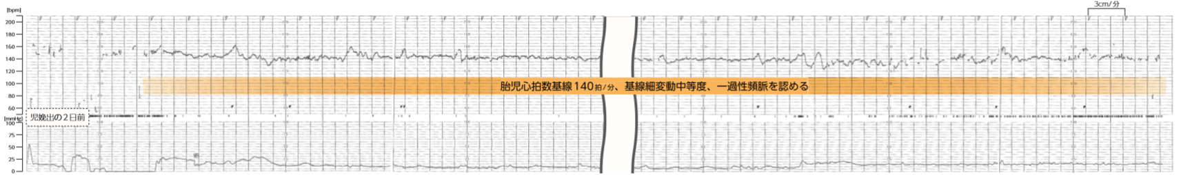
事例3 娠高血圧症候群、胎児発育不全で
管理入院中切迫早産様の症状を認めた事例
妊娠34週
児娩出の2日前 管理入院中
FHR baseline 140bpm、基線細変動中等度、一過性頻脈を認める

Slide 63
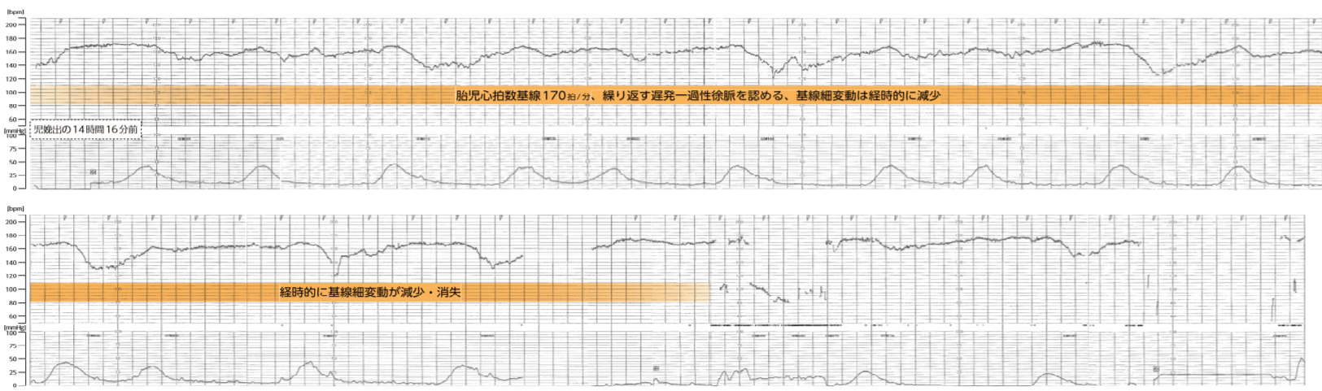
事例3 娠高血圧症候群、胎児発育不全で
管理入院中切迫早産様の症状を認めた事例
妊娠34週
児娩出の14時間24分前 出血、BP 170/105mmHg
児娩出の14時間16分前 分娩監視装置装着
FHR baseline 170bpm、繰り返す遅発一過性徐脈を認める
基線細変動は継時的に減少

Slide 64
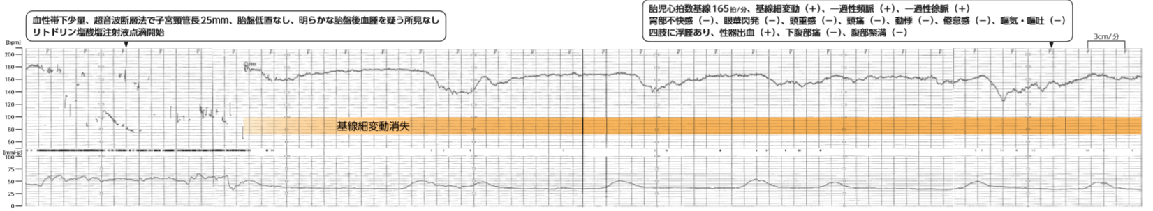
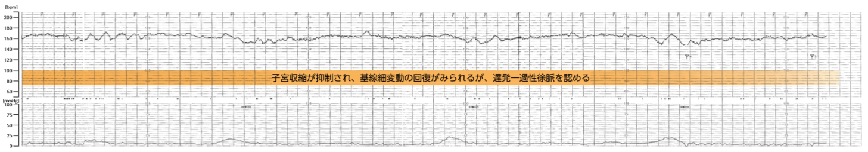
事例3 娠高血圧症候群、胎児発育不全で
管理入院中切迫早産様の症状を認めた事例
妊娠34週
児娩出の約13時間前 リトドリン注射液点滴開始
繰り返す遅発一過性徐脈を認める、基線細変動は消失
分娩監視装置終了
子宮収縮が抑制され基線細変動の回復みられるが、遅発一過性徐脈あり

Slide 65
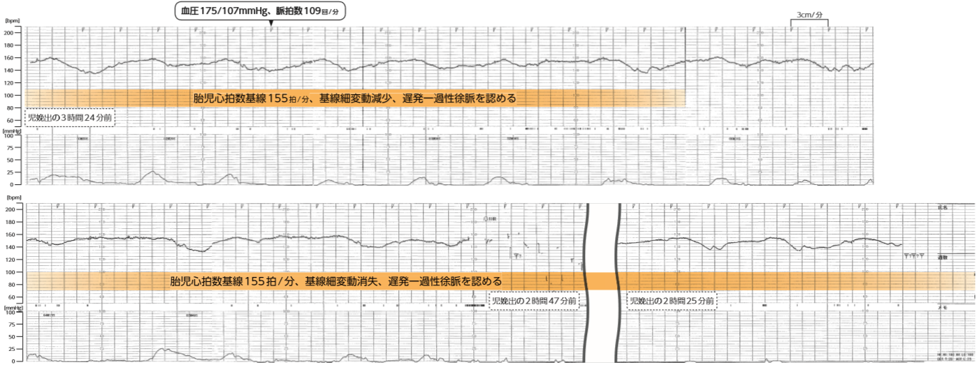
事例3 娠高血圧症候群、胎児発育不全で
管理入院中切迫早産様の症状を認めた事例
妊娠34週
児娩出の3時間51分前 出血
児娩出の3時間24分前 分娩監視装置再開
FHR baseline 155bpm、基線細変動減少から消失、遅発一過性徐脈を認める

Slide 66
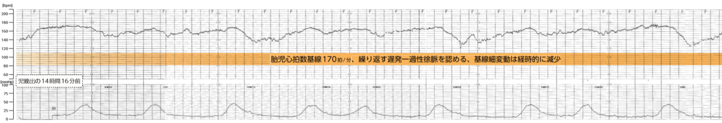
事例3 娠高血圧症候群、胎児発育不全で
管理入院中切迫早産様の症状を認めた事例
児娩出の2日前
児娩出の14時間16分前（リトドリン投与前）
児娩出の2日前はFHR baseline 140bpmであり、リトドリン投与前からFHR baseline 170bpmとなっているため、胎児頻脈はリトドリンの影響ではなく、胎児の低酸素を示唆する所見と考えられる

Slide 67
産科医療関係者に対する提言
（1）早産期の胎児心拍数陣痛図の判読においては、胎児心拍数基線や基線細変動の経時的な所見の変化を確認することにより、胎児の未熟性による所見であるか、または胎児の低酸素状態を示唆する所見であるかの判断が可能となる場合がある。
胎児心拍数モニタリングの開始時と終了時、および子宮収縮抑制薬の投与など胎児心拍数基線や基線細変動に影響を及ぼすと考えられる処置の前後、母体搬送前後など、時期の異なる胎児心拍数陣痛図の所見を比較することが重要である。
母体搬送で入院となった事例においては、搬送元の胎児心拍数陣痛図の所見が確認できるよう、連携を図ることが勧められる。

Slide 68
産科医療関係者に対する提言
（2）早産期に切迫早産様の症状に加え、胎児心拍数異常を認める事例においては、常位胎盤早期剥離の可能性を念頭に検査をすすめることが必要である。
超音波断層法で常位胎盤早期剥離の所見が認められない場合は、胎児心拍数陣痛図の経時的な変化により胎児機能不全の所見であるかどうかを判断し、合併症の有無やその程度、在胎週数など、事例の背景を総合して急速遂娩を含めた分娩の時期や方法を決定することが重要である。

Slide 69
産科医療関係者に対する提言
（3）早産期に切迫早産様の症状に加え、胎児心拍数異常を認める事例において、切迫早産と診断しリトドリン塩酸塩を投与した際は、投与後の胎児心拍数陣痛図における子宮収縮と胎児心拍数所見の経時的な変化を必ず確認することが重要である。
特に、子宮収縮が抑制されても遅発一過性徐脈を繰り返し認める場合は、リトドリン塩酸塩の投与を中止し、急速遂娩を考慮することが必要である。

Slide 70
産科医療の質の向上への
取組みの動向

Slide 71
はじめに
「再発防止委員会からの提言」が産科医療の質の
向上に活かされているか、その動向を出生年別に把
握するために分析を行った。出生した年毎に分析対
象事例が増えていく中、取り上げたテーマの出生年
別の疫学的な分析を可能な範囲で行っていくことで、
産科医療の質の向上への取組みの動向をみていくことができるものと考えている。
※本章の表に記載している割合は、計算過程において四捨五入しているため、その合計が100.0％にならない場合がある。

Slide 72
分析対象①
本制度で補償対象となった脳性麻痺事例で、2019年9月末までに原因分析報告書を送付した事例2,457件のうち、2009年から2014年までに出生した事例、かつ専用診断書作成時年齢が0歳および1歳であった事例999件を分析対象とした。

Slide 73
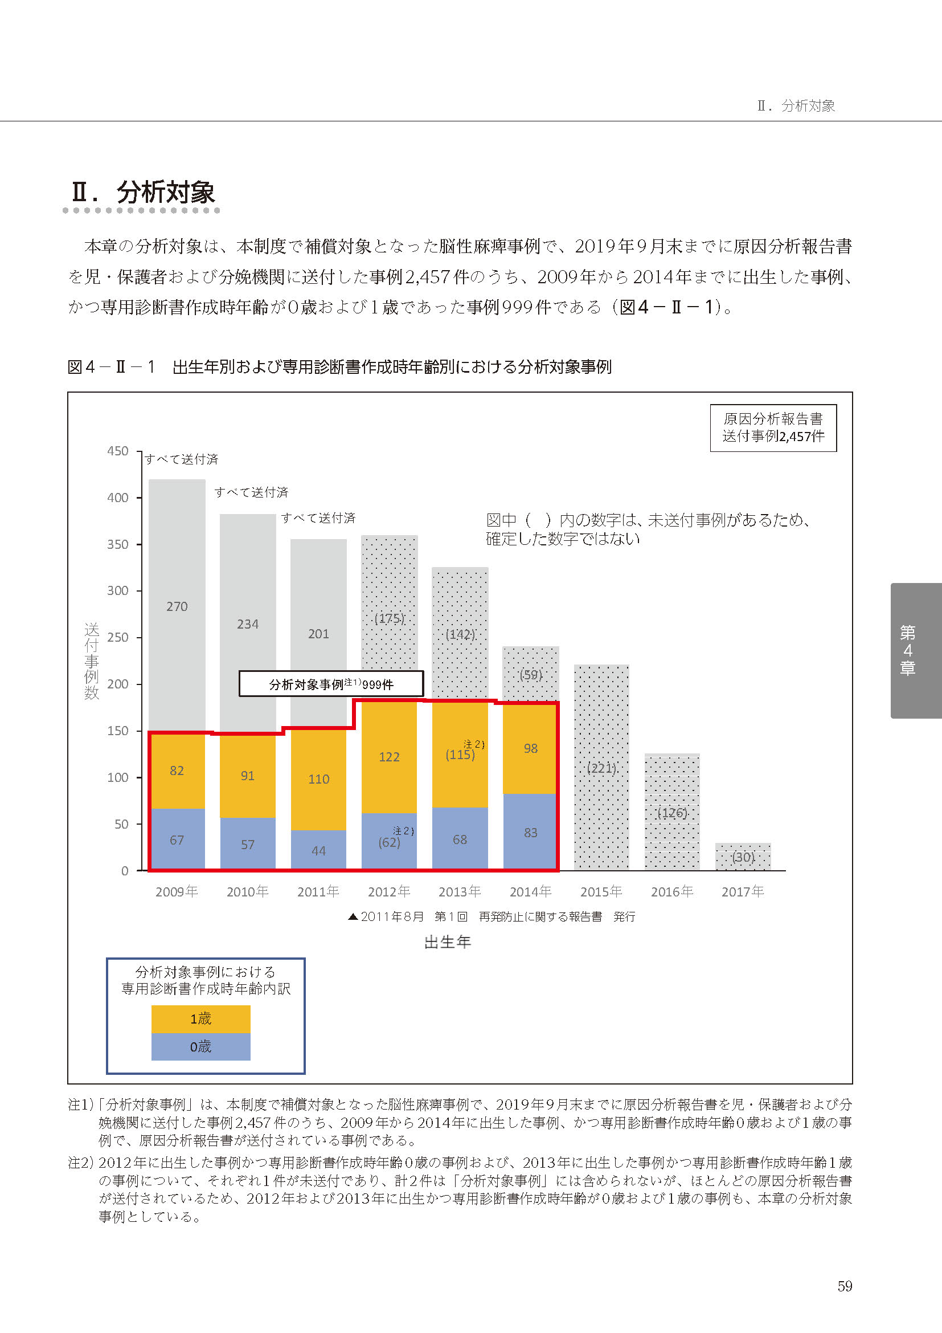
分析対象②
注1）「分析対象事例」は、本制度で補償対象となった脳性麻痺事例で、2019年9月末までに原因分析報告書を児・保護者および分娩機関に送付した事例2,457件のうち、2009年から2014年に出生した事例、かつ専用診断書作成時年齢0歳および1歳の事例で、原因分析報告書が送付されている事例である。
注2）2012年に出生した事例かつ専用診断書作成時年齢0歳の事例および、2013年に出生した事例かつ専用診断書作成時年齢1歳 の事例について、それぞれ1件が未送付であり、計2件は「分析対象事例」には含められないが、ほとんどの原因分析報告書 が送付されているため、2012年および2013年に出生かつ専用診断書作成時年齢が0歳および1歳の事例も、本章の分析対象事例としている。

Slide 74
産科医療の質の向上への取組みの動向
「産科医療の質の向上への取組みの動向」をみていくことを目的として、脳性麻痺発症の原因に関わらず、原因分析報告書の「事例の概要」に診療行為等の記載があった項目、または「臨床経過に関する医学的評価」において産科医療の質の向上を図るための評価がされた項目を集計した。

Slide 75
胎児心拍数聴取について①
○本章の分析対象事例999件のうち、胎児心拍数聴取についてでは、胎児心拍数聴取実施事例987件を分析対象とした。
○このうち、原因分析報告書で産科医療の質の向上を図るための評価がされた事例381件の出生年別の内訳は、2009年が72件（49.0％）、 2010年が76件（51.7％）、 2011年が66件（42.9％）、2012年が66件（36.1%）、2013年が56件(30.9％)、2014年が45件（25.7％）であり、減少している。

Slide 76
胎児心拍数聴取について②
表4－Ⅳ－1 胎児心拍数聴取に関して産科医療の質の向上を図るための評価がされた項目
【重複あり】 |  |  |  |  |  |  |  |  |  |  |  | 対象数＝987
出生年 |  | 2009年 |  | 2010年 |  | 2011年 |  | 2012年 |  | 2013年 |  | 2014年
胎児心拍数聴取実施事例^{注1）} |  | 147 |  | 147 |  | 154 |  | 183 |  | 181 |  | 175
産科医療の質の向上を図るための評価がされた項目 |  | 件数 | ％^{注2）} | 件数 | ％^{注2）} | 件数 | ％^{注2）} | 件数 | ％^{注2）} | 件数 | ％^{注2）} | 件数 | ％^{注2）}
胎児心拍数聴取 |  | 72 | 49.0 | 76 | 51.7 | 66 | 42.9 | 66 | 36.1 | 56 | 30.9 | 45 | 25.7
 | 胎児心拍数の監視方法^{注3）} | 35 | 23.8 | 25 | 17.0 | 16 | 10.4 | 20 | 10.9 | 19 | 10.5 | 9 | 5.1
 | 胎児心拍数陣痛図の判読と対応^{注4）} | 52 | 35.4 | 64 | 43.5 | 57 | 37.0 | 55 | 30.1 | 44 | 24.3 | 39 | 22.3
注1） 「胎児心拍数聴取実施事例」は、施設外での墜落産、災害下で医療機器がなかったなど、やむを得ず胎児心拍数を聴取できなかった12件を除く。
注2） 「％」は、胎児心拍数聴取実施事例に対する割合である。
注3） 「胎児心拍数の監視方法」は、原因分析報告書において、分娩監視装置の装着またはドプラなどによる胎児心拍数の聴取方法について産科医療の質の向上を図るための評価がされたものであり、これは胎児心拍数の聴取間隔や正確な胎児心拍数および陣痛計測に関する産科医療の質の向上を図るための評価がされた事例を含む。
注4） 「胎児心拍数陣痛図の判読と対応」は、原因分析報告書において、「判読と対応」について産科医療の質の向上を図るための評価がされたものであり、妊娠中に行ったノンストレステストの判読と対応も含む。

Slide 77
子宮収縮薬使用について①
本章の分析対象事例999件のうち、子宮収縮薬使用についてでは、子宮収縮薬が使用された事例257件を分析対象とした。
表4－Ⅳ－2 子宮収縮薬使用状況（種類別）
 |  |  |  |  |  |  |  |  |  |  |  | 対象数＝257
出生年 |  | 2009年 |  | 2010年 |  | 2011年 |  | 2012年 |  | 2013年 |  | 2014年
子宮収縮薬使用事例 |  | 44 |  | 43 |  | 37 |  | 49 |  | 41 |  | 43
項目 |  | 件数 | ％ | 件数 | ％ | 件数 | ％ | 件数 | ％ | 件数 | ％ | 件数 | ％
単一 | オキシトシンのみ | 34 | 77.3 | 26 | 60.5 | 26 | 70.3 | 33 | 67.3 | 33 | 80.5 | 25 | 58.1
 | PGF_{2α}のみ | 1 | 2.3 | 3 | 7.0 | 5 | 13.5 | 2 | 4.1 | 1 | 2.4 | 3 | 7.0
 | PGE₂のみ | 2 | 4.5 | 4 | 9.3 | 1 | 2.7 | 6 | 12.2 | 0 | 0.0 | 4 | 9.3
複数 | オキシトシンとPGF_{2α} | 1 | 2.3 | 2 | 4.7 | 0 | 0.0 | 1 | 2.0 | 3 | 7.3 | 1 | 2.3
 | オキシトシンとPGE₂ | 5 | 11.4 | 5 | 11.6 | 4 | 10.8 | 6 | 12.2 | 4 | 9.8 | 7 | 16.3
 | PGE₂とPGF_{2α} | 0 | 0.0 | 2 | 4.7 | 1 | 2.7 | 1 | 2.0 | 0 | 0.0 | 1 | 2.3
 | オキシトシンとPGE₂とPGF_{2α} | 1 | 2.3 | 1 | 2.3 | 0 | 0.0 | 0 | 0.0 | 0 | 0.0 | 2 | 4.7
注）同時に複数の子宮収縮薬が使用された事例はない。

Slide 78
子宮収縮薬使用について②
○子宮収縮薬が使用された事例257件のうち、オキシトシンを使用した事例220件における、用法・用量が基準範囲内の事例の出生年別の内訳は、2009年が9件（22.0％）、 2010年が8件（23.5％）、 2011年が8件（26.7％）、2012年が19件（47.5%）、2013年が22件(55.0％)、2014年が18件（51.4％）であり、2013 年以降は5 割程度を推移している。また、分娩監視装置による胎児心拍数聴取方法が連続的である事例の出生年別の内訳は、2009 年が26 件（63.4％）、2010 年が26 件（76.5％）、2011 年が20 件（66.7％）、2012 年が31 件（77.5％）、2013年が34件（85.0％）、2014年が27件（77.1％）であり、2012年以降は7割以上を維持している。

Slide 79
子宮収縮薬使用について③
表4－Ⅳ－3 子宮収縮薬使用事例における用法・用量、胎児心拍数聴取方法^{注1）}
【重複あり】 |  |  |  |  |  |  |  |  |  |  |  |  | 対象数＝257
出生年 |  |  | 2009年 |  | 2010年 |  | 2011年 |  | 2012年 |  | 2013年 |  | 2014年
子宮収縮薬使用事例 |  |  | 44 |  | 43 |  | 37 |  | 49 |  | 41 |  | 43
項目 |  |  | 件数 | ％ | 件数 | ％ | 件数 | ％ | 件数 | ％ | 件数 | ％ | 件数 | ％
オキシトシン使用 |  |  | 41 | 100.0 | 34 | 100.0 | 30 | 100.0 | 40 | 100.0 | 40 | 100.0 | 35 | 100.0
 | 用法・用量 | 基準範囲内 | 9 | 22.0 | 8 | 23.5 | 8 | 26.7 | 19 | 47.5 | 22 | 55.0 | 18 | 51.4
 |  | 基準より多い^{注2）} | 29 | 70.7 | 23 | 67.6 | 18 | 60.0 | 19 | 47.5 | 16 | 40.0 | 16 | 45.7
 | 胎児心拍数聴取方法 | 連続的である | 26 | 63.4 | 26 | 76.5 | 20 | 66.7 | 31 | 77.5 | 34 | 85.0 | 27 | 77.1
 |  | 連続的でない^{注3）} | 13 | 31.7 | 7 | 20.6 | 9 | 30.0 | 9 | 22.5 | 5 | 12.5 | 8 | 22.9
 | 基準範囲内かつ連続監視 |  | 7 | 17.1 | 7 | 20.6 | 7 | 23.3 | 15 | 37.5 | 19 | 47.5 | 14 | 40.0
PGF_{2α}使用 |  |  | 3 | 100.0 | 8 | 100.0 | 6 | 100.0 | 4 | 100.0 | 4 | 100.0 | 7 | 100.0
 | 用法・用量 | 基準範囲内 | 1 | 33.3 | 3 | 37.5 | 5 | 83.3 | 4 | 100.0 | 2 | 50.0 | 3 | 42.9
 |  | 基準より多い^{注2）} | 2 | 66.7 | 5 | 62.5 | 1 | 16.7 | 0 | 0.0 | 2 | 50.0 | 1 | 14.3
 | 胎児心拍数聴取方法 | 連続的である | 2 | 66.7 | 5 | 62.5 | 3 | 50.0 | 3 | 75.0 | 3 | 75.0 | 6 | 85.7
 |  | 連続的でない^{注3）} | 1 | 33.3 | 3 | 37.5 | 3 | 50.0 | 1 | 25.0 | 1 | 25.0 | 1 | 14.3
 | 基準範囲内かつ連続監視 |  | 0 | 0.0 | 1 | 12.5 | 3 | 50.0 | 3 | 75.0 | 2 | 50.0 | 3 | 42.9
PGE₂使用 |  |  | 8 | 100.0 | 12 | 100.0 | 6 | 100.0 | 13 | 100.0 | 4 | 100.0 | 14 | 100.0
 | 用法・用量 | 基準範囲内 | 7 | 87.5 | 11 | 91.7 | 6 | 100.0 | 12 | 92.3 | 4 | 100.0 | 12 | 85.7
 |  | 基準より多い^{注2）} | 1 | 12.5 | 1 | 8.3 | 0 | 0.0 | 1 | 7.7 | 0 | 0.0 | 1 | 7.1
 | 胎児心拍数聴取方法 | 連続的である | 1 | 12.5 | 2 | 16.7 | 3 | 50.0 | 2 | 15.4 | 2 | 50.0 | 1 | 7.1
 |  | 連続的でない^{注3）} | 7 | 87.5 | 10 | 83.3 | 3 | 50.0 | 11 | 84.6 | 2 | 50.0 | 12 | 85.7
 | 基準範囲内かつ連続監視 |  | － | － | 2 | 16.7 | 3 | 50.0 | 2 | 15.4 | 2 | 50.0 | 1 | 7.1
注1） | 「不明」の件数を除いているため、合計が一致しない場合がある。
注2） | 「基準より多い」は、初期投与量、増加量、最大投与量のいずれかが「産婦人科診療ガイドライン－産科編」に記載された基準より多いものである。
注3） | 「連続的でない」は、間欠的な分娩監視装置の装着またはドプラなどによる胎児心拍数聴取である。「産婦人科診療ガイドライン－産科編」によると、子宮収縮薬投与中は、分娩監視装置を用いて子宮収縮と胎児心拍数を連続的モニターするとされている。

Slide 80
子宮収縮薬使用について④
〇子宮収縮薬を使用した事例257 件のうち、説明と同意の有無について、同意ありの事例は増加しており、このうち、文書での同意ありの事例の出生年別の内訳は、2009 年が10 件（22.7％）、2010 年が13 件（30.2％）、2011 年が12 件（32.4％）、2012 年が15 件（30.6％）、2013 年が21 件（51.2％）、2014 年が23 件（53.5％）と増加している。なお、同意不明の事例については減少している。

Slide 81
子宮収縮薬使用について⑤
表4－Ⅳ－4 子宮収縮薬使用事例における説明と同意の有無
対象数＝257
出生年 |  | 2009年 |  | 2010年 |  | 2011年 |  | 2012年 |  | 2013年 |  | 2014年
子宮収縮薬使用事例 |  | 44 |  | 43 |  | 37 |  | 49 |  | 41 |  | 43
項目 |  | 件数 | ％ | 件数 | ％ | 件数 | ％ | 件数 | ％ | 件数 | ％ | 件数 | ％
同意あり^{注1）} |  | 17 | 38.6 | 30 | 69.8 | 23 | 62.2 | 33 | 67.3 | 37 | 90.2 | 40 | 93.0
 | 文書での同意 | 10 | 22.7 | 13 | 30.2 | 12 | 32.4 | 15 | 30.6 | 21 | 51.2 | 23 | 53.5
 | 口頭での同意 | 7 | 15.9 | 17 | 39.5 | 11 | 29.7 | 18 | 36.7 | 16 | 39.0 | 17 | 39.5
同意なし^{注2）} |  | 1 | 2.3 | 0 | 0.0 | 0 | 0.0 | 0 | 0.0 | 0 | 0.0 | 0 | 0.0
同意不明^{注3）} |  | 26 | 59.1 | 13 | 30.2 | 14 | 37.8 | 16 | 32.7 | 4 | 9.8 | 3 | 7.0
注1） | 「同意あり」は、子宮収縮薬使用についての説明と同意の有無に関して、文書、もしくは口頭で説明と同意があったことが記載されている事例である。
注2） | 「同意なし」は、説明と同意がなかったことが記載されている事例である。
注3） | 「同意不明」は、診療録に説明と同意に関する記載がない事例、説明を行った記載があるが、同意の記載がない事例、および分娩機関からの情報と家族からの情報に齟齬がある事例である。

Slide 82
新生児蘇生について①
本章の分析対象事例999件のうち、新生児蘇生についてでは、生後1分以内の時点で、心拍数100回/分未満、または自発呼吸なしの事例777件を分析対象とした。
このうち、生後1分以内に人工呼吸が開始された事例の出生年別の内訳は2009年が63件（49.6％）、 2010年が73件（63.5％）、 2011年が87件（73.7％）、2012年が111件（81.0%）、2013年が101件（74.3％）、2014年が119件（82.6％）であり、2011年以降は7割以上を維持しているが、2014年においても生後1分以内に人工呼吸開始なし、および開始状況不明の事例は2割程度である。

Slide 83
新生児蘇生について②
表4－Ⅳ－6 生後１分以内の人工呼吸^{注１）}開始状況
対象数＝777
出生年 | 2009年 |  | 2010年 |  | 2011年 |  | 2012年 |  | 2013年 |  | 2014年
生後1分以内に新生児蘇生処置が必要であった事例^{注2）} | 127 |  | 115 |  | 118 |  | 137 |  | 136 |  | 144
項目 | 件数 | ％^{注3）} | 件数 | ％^{注3）} | 件数 | ％^{注3）} | 件数 | ％^{注3）} | 件数 | ％^{注3）} | 件数 | ％^{注3）}
生後1分以内に人工呼吸開始^{注4）} | 63 | 49.6 | 73 | 63.5 | 87 | 73.7 | 111 | 81.0 | 101 | 74.3 | 119 | 82.6
生後1分以内に人工呼吸開始なし | 20 | 15.7 | 14 | 12.2 | 16 | 13.6 | 12 | 8.8 | 20 | 14.7 | 16 | 11.1
人工呼吸開始状況不明^{注5）} | 44 | 34.6 | 28 | 24.3 | 15 | 12.7 | 14 | 10.2 | 15 | 11.0 | 9 | 6.3
注1）「人工呼吸」は、バッグ・マスクによる人工呼吸またはチューブ・バッグによる人工呼吸を集計し、マウス・ツー・マウスによる人工呼吸は除外している。
注2）「生後1分以内に新生児蘇生処置が必要であった事例」は、生後1分以内の時点で、心拍数100回/分未満、または自発呼吸なしの事例である。
注3）「％」は、生後1分以内に新生児蘇生処置が必要であった事例に対する割合である。
注4）「生後1分以内に人工呼吸開始」は、原因分析報告書において「生後1分に実施」等と記載された事例である。
注5）「人工呼吸開始状況不明」は、人工呼吸の開始時刻について診療録等に記載がない事例である。

Slide 84
診療録等の記載について①
○本章の分析対象事例999件のうち、診療録等の記載についてでは、診療行為等の実施内容が診療録に記載されていた事例999件を分析対象とした。
○このうち、原因分析報告書で産科医療の質の向上を図るための評価がされた事例229件の出生年別の内訳は、2009年が38件（25.5％）、2010年が31件（20.9％）、2011年が36件（23.4％）、2012年が43件（23.4%）、2013年が43件（23.5％）、2014年が38件（21.0％）であり、２割程度を推移している。

Slide 85
診療録等の記載について②
表4－Ⅳ－7 診療録等の記載に関して産科医療の質の向上を図るための評価がされた項目
【重複あり】 |  |  |  |  |  |  |  |  |  |  |  |  |  |  |  | 対象数＝999
出生年 |  |  |  |  |  | 2009年 |  | 2010年 |  | 2011年 |  | 2012年 |  | 2013年 |  | 2014年
分析対象数 |  |  |  |  |  | 149 |  | 148 |  | 154 |  | 184 |  | 183 |  | 181
産科医療の質の向上を図るための評価がされた項目 |  |  |  |  |  | 件数 | ％^{注1）} | 件数 | ％^{注1）} | 件数 | ％^{注1）} | 件数 | ％^{注1）} | 件数 | ％^{注1）} | 件数 | ％^{注1）}
診療録等の記載 |  |  |  |  |  | 38 | 25.5 | 31 | 20.9 | 36 | 23.4 | 43 | 23.4 | 43 | 23.5 | 38 | 21.0
診療録等の記載に関する項目 | 外来 診療録 | 妊娠中の検査の結果 | 妊娠中の検査の結果 |  |  | 6 | 4.0 | 4 | 2.7 | 1 | 0.6 | 8 | 4.3 | 5 | 2.7 | 2 | 1.1
 |  | 来院指示や保健指導 | 来院指示や保健指導 |  |  | 3 | 2.0 | 1 | 0.7 | 3 | 1.9 | 0 | 0.0 | 0 | 0.0 | 1 | 0.6
 |  | 妊産婦に関する基本情報 | 妊産婦に関する基本情報 |  |  | 2 | 1.3 | 1 | 0.7 | 1 | 0.6 | 0 | 0.0 | 0 | 0.0 | 0 | 0.0
 | 入院診療録 | 分娩記録 | 分娩記録 | 分娩進行 | 分娩進行 | 15 | 10.1 | 2 | 1.4 | 4 | 2.6 | 10 | 5.4 | 5 | 2.7 | 1 | 0.6
 |  |  |  | 胎児心拍数 | 胎児心拍数 | 8 | 5.4 | 6 | 4.1 | 9 | 5.8 | 8 | 4.3 | 8 | 4.4 | 2 | 1.1
 |  |  |  | 薬剤投与 | 薬剤投与 | 5 | 3.4 | 2 | 1.4 | 3 | 1.9 | 4 | 2.2 | 4 | 2.2 | 7 | 3.9
 |  |  |  | 処置 | 処置 | 9 | 6.0 | 7 | 4.7 | 9 | 5.8 | 11 | 6.0 | 14 | 7.7 | 23 | 12.7
 |  |  |  | 胎児付属物所見 | 胎児付属物所見 | 1 | 0.7 | 1 | 0.7 | 0 | 0.0 | 1 | 0.5 | 0 | 0.0 | 0 | 0.0
 |  | 新生児の記録 | 新生児の記録 | 新生児の状態や蘇生の方法 | 新生児の状態や蘇生の方法 | 13 | 8.7 | 10 | 6.8 | 13 | 8.4 | 10 | 5.4 | 7 | 3.8 | 12 | 6.6
 | 説明と同意^{注2）} |  |  |  |  | 2 | 1.3 | 3 | 2.0 | 5 | 3.2 | 5 | 2.7 | 9 | 4.9 | 7 | 3.9
 | その他^{注3）} |  |  |  |  | 2 | 1.3 | 4 | 2.7 | 5 | 3.2 | 9 | 4.9 | 2 | 1.1 | 2 | 1.1
注1） | 「％」は、分析対象事例に対する割合である。
注2） | 「説明と同意」は、骨盤位の分娩様式、緊急帝王切開に関する説明などについて原因分析報告書にて診療録等の記載に関する産科医療の質の向上を図るための評価がされた項目を集計したものであり、子宮収縮薬に関する説明と同意については表4－Ⅳ－4において原因分析報告書の「事例の概要」に関する記載をもとに集計している。
注3） | 「その他」は、主な内容として、正確な用語での記載、時系列での記載や正確な時刻の記載などがある。

Slide 86
吸引分娩について①
○本章の分析対象事例999件のうち、吸引分娩についてでは、吸引分娩が行われた事例171件を分析対象とした。
○このうち、総牽引回数が５回以内であった事例の出生年別の内訳は、2009年が25件（83.3％）、 2010年が20件（74.1％）、2011年が17件（65.4％）、2012年が27件（79.4%）、2013年が20件（74.1％）、2014年が20件（74.1％）であり、7割程度を推移している。

Slide 87
吸引分娩について②
表4－Ⅳ－8 吸引分娩が行われた事例における総牽引回数
対象数＝171
出生年 | 2009年 |  | 2010年 |  | 2011年 |  | 2012年 |  | 2013年 |  | 2014年
吸引分娩が行われた事例 | 30 |  | 27 |  | 26 |  | 34 |  | 27 |  | 27
回数 | 件数 | ％^{注）} | 件数 | ％^{注）} | 件数 | ％^{注）} | 件数 | ％^{注）} | 件数 | ％^{注）} | 件数 | ％^{注）}
5回以内 | 25 | 83.3 | 20 | 74.1 | 17 | 65.4 | 27 | 79.4 | 20 | 74.1 | 20 | 74.1
6回以上 | 2 | 6.7 | 5 | 18.5 | 5 | 19.2 | 2 | 5.9 | 4 | 14.8 | 1 | 3.7
不明 | 3 | 10.0 | 2 | 7.4 | 4 | 15.4 | 5 | 14.7 | 3 | 11.1 | 6 | 22.2
注）「％」は、吸引分娩が行われた事例に対する割合である。

Slide 88
【参考資料】分析対象事例にみられた背景①
疫学的な出生年別の比較の妥当性を確認するために、本章の分析対象事例にみられた背景および原因分析報告書において脳性麻痺発症の主たる原因として記載された病態について、数量的に取りまとめた。本章の分析対象事例において、出生年毎の背景に大きな変化はみられなかった。
表4－参－3 分析対象事例にみられた背景（診療体制）
対象数＝999
出生年 |  |  |  | 2009年 |  | 2010年 |  | 2011年 |  | 2012年 |  | 2013年 |  | 2014年
分析対象数 |  |  |  | 149 |  | 148 |  | 154 |  | 184 |  | 183 |  | 181
項目 |  |  |  | 件数 | ％ | 件数 | ％ | 件数 | ％ | 件数 | ％ | 件数 | ％ | 件数 | ％
分娩機関 | 病院 |  |  | 99 | 66.4 | 99 | 66.9 | 105 | 68.2 | 129 | 70.1 | 131 | 71.6 | 125 | 69.1
 |  | 周産期 指定 | 総合周産期母子医療センター | 17 | 11.4 | 16 | 10.8 | 20 | 13.0 | 32 | 17.4 | 38 | 20.8 | 36 | 19.9
 |  |  | 地域周産期母子医療センター | 26 | 17.4 | 32 | 21.6 | 35 | 22.7 | 51 | 27.7 | 52 | 28.4 | 44 | 24.3
 |  |  | 地域周産期母子医療センター | 26 | 17.4 | 32 | 21.6 | 35 | 22.7 | 51 | 27.7 | 52 | 28.4 | 44 | 24.3
 |  |  | なし | 56 | 37.6 | 51 | 34.5 | 50 | 32.5 | 46 | 25.0 | 41 | 22.4 | 45 | 24.9
 |  |  | なし | 56 | 37.6 | 51 | 34.5 | 50 | 32.5 | 46 | 25.0 | 41 | 22.4 | 45 | 24.9
 | 診療所 |  |  | 47 | 31.5 | 49 | 33.1 | 48 | 31.2 | 54 | 29.3 | 49 | 26.8 | 54 | 29.8
 | 助産所 |  |  | 3 | 2.0 | 0 | 0.0 | 1 | 0.6 | 1 | 0.5 | 3 | 1.6 | 2 | 1.1

Slide 89
【参考資料】分析対象事例にみられた背景②
表4－参－4 分析対象事例にみられた背景（妊産婦） より抜粋
 |  |  |  |  |  |  |  |  |  |  |  |  |  | 対象数＝999
出生年 |  |  |  | 2009年 |  | 2010年 |  | 2011年 |  | 2012年 |  | 2013年 |  | 2014年
分析対象数 |  |  |  | 149 |  | 148 |  | 154 |  | 184 |  | 183 |  | 181
項目 |  |  |  | 件数 | ％ | 件数 | ％ | 件数 | ％ | 件数 | ％ | 件数 | ％ | 件数 | ％
分娩様式^{注3）} | 経腟分娩 | 経腟分娩 |  | 58 | 38.9 | 61 | 41.2 | 69 | 44.8 | 67 | 36.4 | 76 | 41.5 | 63 | 34.8
 | 帝王切開術 | 帝王切開術 |  | 91 | 61.1 | 87 | 58.8 | 85 | 55.2 | 117 | 63.6 | 107 | 58.5 | 118 | 65.2
注3）「分娩様式」は、最終的な娩出経路を集計している。例えば、吸引分娩を試みた後、鉗子分娩で娩出した事例は、鉗子分娩として集計している。
表4－参－5 分析対象事例にみられた背景（新生児） より抜粋
【重複あり】 |  |  |  |  |  |  |  |  |  |  |  |  | 対象数＝999
出生年 |  |  | 2009年 |  | 2010年 |  | 2011年 |  | 2012年 |  | 2013年 |  | 2014年
分析対象数 |  |  | 149 |  | 148 |  | 154 |  | 184 |  | 183 |  | 181
項目 |  |  | 件数 | ％ | 件数 | ％ | 件数 | ％ | 件数 | ％ | 件数 | ％ | 件数 | ％
出生時 在胎週数 | 37週未満 |  | 31 | 20.8 | 39 | 26.4 | 41 | 26.6 | 50 | 27.2 | 61 | 33.3 | 57 | 31.5
 | 37週以降40週未満 |  | 71 | 47.7 | 69 | 46.6 | 73 | 47.4 | 85 | 46.2 | 80 | 43.7 | 81 | 44.8
 | 40週以降42週未満 |  | 46 | 30.9 | 40 | 27.0 | 39 | 25.3 | 48 | 26.1 | 42 | 23.0 | 40 | 22.1
 | 42週以降 |  | 1 | 0.7 | 0 | 0.0 | 0 | 0.0 | 1 | 0.5 | 0 | 0.0 | 1 | 0.6
 | 不明 |  | 0 | 0.0 | 0 | 0.0 | 1 | 0.6 | 0 | 0.0 | 0 | 0.0 | 2 | 1.1
児娩出時の小児科医立ち会い^{注6）}あり |  |  | 40 | 26.8 | 49 | 33.1 | 48 | 31.2 | 78 | 42.4 | 81 | 44.3 | 91 | 50.3
注6）「児娩出時の小児科医立ち会い」は、児が娩出した時点で小児科医が立ち会っていた事例のみを集計しており、児が娩出した後に小児科医が到着した事例等は含まない。

Slide 90
【参考資料】
分析対象事例における脳性麻痺発症の原因①
脳性麻痺発症の主たる原因として、単一の病態が記されているものが556件（55.7％）であり、このうち常位胎盤早期剥離の出生年別の内訳は、2009年が33件（22.1％）、 2010年が29件（19.6％）、 2011年が34件（22.1％）、2012年が39件 （21.2%）、2013年が42件（23.0％）、2014年が43件（23.8％）であった。
○複数の病態が記されているものが138件（13.8％）であった。
一方、「原因分析報告書において主たる原因が明らかではない、または特定困難とされているもの」は305件（30.5％）であり、出生年別の内訳は2009年が35件（23.5％）、2010年が45件（30.4％）、2011年が41件（26.6％）、2012年が48件（26.1%）、2013年が70件（38.5％）、2014年が66件（36.5％）であった。

Slide 91
【参考資料】
分析対象事例における脳性麻痺発症の原因②
表4－参－6 原因分析報告書において脳性麻痺発症の主たる原因として記載された病態^{注１、２）}
対象数＝999
出生年 |  |  |  |  | 2009年 |  | 2010年 |  | 2011年 |  | 2012年 |  | 2013年 |  | 2014年
分析対象数 |  |  |  |  | 149 |  | 148 |  | 154 |  | 184 |  | 183 |  | 181
病態 |  |  |  |  | 件数 | ％ | 件数 | ％ | 件数 | ％ | 件数 | ％ | 件数 | ％ | 件数 | ％
原因分析報告書において主たる原因として単一の病態が記されているもの |  |  |  |  | 81 | 54.4 | 88 | 59.5 | 90 | 58.4 | 114 | 62.0 | 91 | 49.7 | 92 | 50.8
 | 胎盤の剥離または胎盤からの出血 |  |  |  | 34 | 22.8 | 29 | 19.6 | 35 | 22.7 | 39 | 21.2 | 43 | 23.5 | 43 | 23.8
 |  |  |  | 常位胎盤早期剥離 | 33 | 22.1 | 29 | 19.6 | 34 | 22.1 | 39 | 21.2 | 42 | 23.0 | 43 | 23.8
 |  |  |  | 前置胎盤・低置胎盤の剥離 | 1 | 0.7 | 0 | 0.0 | 1 | 0.6 | 0 | 0.0 | 1 | 0.5 | 0 | 0.0
 | 臍帯因子 |  |  |  | 26 | 17.4 | 26 | 17.6 | 32 | 20.8 | 35 | 19.0 | 26 | 14.2 | 25 | 13.8
 |  |  |  | 臍帯脱出 | 9 | 6.0 | 5 | 3.4 | 5 | 3.2 | 5 | 2.7 | 4 | 2.2 | 4 | 2.2
 |  |  |  | 臍帯脱出以外の臍帯因子^{注3）} | 17 | 11.4 | 21 | 14.2 | 27 | 17.5 | 30 | 16.3 | 22 | 12.0 | 21 | 11.6
 | 感染 |  |  |  | 3 | 2.0 | 8 | 5.4 | 4 | 2.6 | 8 | 4.3 | 4 | 2.2 | 3 | 1.7
 |  |  |  | GBS感染症 | 1 | 0.7 | 5 | 3.4 | 3 | 1.9 | 4 | 2.2 | 3 | 1.6 | 1 | 0.6
 |  |  |  | ヘルペス脳炎 | 0 | 0.0 | 1 | 0.7 | 0 | 0.0 | 4 | 2.2 | 0 | 0.0 | 0 | 0.0
 |  |  |  | その他の感染^{注4）} | 2 | 1.3 | 2 | 1.4 | 1 | 0.6 | 0 | 0.0 | 1 | 0.5 | 2 | 1.1
 | 子宮破裂 |  |  |  | 5 | 3.4 | 3 | 2.0 | 5 | 3.2 | 9 | 4.9 | 5 | 2.7 | 4 | 2.2
 | 母児間輸血症候群 |  |  |  | 4 | 2.7 | 5 | 3.4 | 3 | 1.9 | 4 | 2.2 | 3 | 1.6 | 2 | 1.1
 | 双胎における血流の不均衡（双胎間輸血症候群を含む） |  |  |  | 3 | 2.0 | 3 | 2.0 | 4 | 2.6 | 3 | 1.6 | 2 | 1.1 | 1 | 0.6
 | 胎盤機能不全または胎盤機能の低下^{注5）} |  |  |  | 2 | 1.3 | 5 | 3.4 | 2 | 1.3 | 4 | 2.2 | 1 | 0.5 | 0 | 0.0
 | その他^{注6）} |  |  |  | 4 | 2.7 | 9 | 6.1 | 5 | 3.2 | 12 | 6.5 | 7 | 3.8 | 14 | 7.7
原因分析報告書において主たる原因として複数の病態が記されているもの^{注7）} |  |  |  |  | 33 | 22.1 | 15 | 10.1 | 23 | 14.9 | 22 | 12.0 | 22 | 12.0 | 23 | 12.7
【重複あり】 | 臍帯脱出以外の臍帯因子 |  |  |  | 14 | 9.4 | 9 | 6.1 | 14 | 9.1 | 15 | 8.2 | 18 | 9.8 | 17 | 9.4
 | 感染^{注8）} |  |  |  | 9 | 6.0 | 8 | 5.4 | 5 | 3.2 | 2 | 1.1 | 3 | 1.6 | 0 | 0.0
 | 胎盤機能不全または胎盤機能の低下 |  |  |  | 7 | 4.7 | 3 | 2.0 | 9 | 5.8 | 14 | 7.6 | 5 | 2.7 | 3 | 1.7
 | 常位胎盤早期剥離 |  |  |  | 7 | 4.7 | 2 | 1.4 | 1 | 0.6 | 5 | 2.7 | 0 | 0.0 | 2 | 1.1
 | 胎児発育不全 |  |  |  | 4 | 2.7 | 0 | 0.0 | 2 | 1.3 | 2 | 1.1 | 0 | 0.0 | 0 | 0.0
 | 児の頭蓋内出血 |  |  |  | 4 | 2.7 | 0 | 0.0 | 2 | 1.3 | 0 | 0.0 | 3 | 1.6 | 2 | 1.1
原因分析報告書において主たる原因が明らかではない、または特定困難とされているもの |  |  |  |  | 35 | 23.5 | 45 | 30.4 | 41 | 26.6 | 48 | 26.1 | 70 | 38.3 | 66 | 36.5
 | 脳性麻痺発症に関与すると推定される頭部画像所見^{注9）}または産科的事象^{注10）}あり^{注11）} |  |  |  | 34 | 22.8 | 44 | 29.7 | 39 | 25.3 | 40 | 21.7 | 68 | 37.2 | 64 | 35.4
 |  |  | 妊娠期^{注12）}・分娩期の発症が推測される事例 | 妊娠期^{注12）}・分娩期の発症が推測される事例 | 32 | 21.5 | 37 | 25.0 | 33 | 21.4 | 37 | 20.1 | 57 | 31.1 | 56 | 30.9
 |  |  | 新生児期^{注13）}の発症が推測される事例 | 新生児期^{注13）}の発症が推測される事例 | 2 | 1.3 | 7 | 4.7 | 6 | 3.9 | 3 | 1.6 | 11 | 6.0 | 8 | 4.4
 | 脳性麻痺発症に関与すると推定される頭部画像所見または産科的事象なし^{注14）} |  |  |  | 1 | 0.7 | 1 | 0.7 | 2 | 1.3 | 8 | 4.3 | 2 | 1.1 | 2 | 1.1
 |  | 脳性麻痺発症の原因は不明である事例 |  | 脳性麻痺発症の原因は不明である事例 | 0 | 0.0 | 0 | 0.0 | 2 | 1.3 | 5 | 2.7 | 2 | 1.1 | 2 | 1.1
 |  | 先天性要因^{注15）}の可能性があるまたは可能性が否定できない事例 |  | 先天性要因^{注15）}の可能性があるまたは可能性が否定できない事例 | 1 | 0.7 | 1 | 0.7 | 0 | 0.0 | 3 | 1.6 | 0 | 0.0 | 0 | 0.0
※注記については、第10回再発防止に関する報告書Ｐ79参照

Slide 92
分析対象事例の概況

Slide 93
集計対象
○第10回再発防止に関する報告書の分析対象事例は、本制度の補償対象となった脳性麻痺事例のうち、2019年９月末までに原因分析報告書を児・保護者および分娩機関に送付した事例2,457件である。
注）表に記載している割合は、計算過程において四捨五入しているため、その合計が100.0％にならない場合がある。

Slide 94
①分娩の状況
＜分娩週数別件数＞
・曜日別件数
・出生時間別件数
・分娩週数別件数
・分娩機関区分別件数
・都道府県別件数
注)補償対象基準
【2009年～2014年までに出生した児の場合】
出生体重2,000g以上かつ在胎週数33週以上、
または在胎週数28週以上で所定の要件を
満たすこと。
【2015年1月1日以降に出生した児の場合】
出生体重1,400g以上かつ在胎週数32週以上、
または在胎週数28週以上で所定の要件を
満たすこと。

Slide 95
②妊産婦等に関する基本情報
出産時における
妊産婦の年齢
非妊娠時における
妊産婦のＢＭＩ
＜ ＞
＜ ＞
・出産時における妊産婦の年齢
・妊産婦の身長
・非妊娠時・分娩時別妊産婦の体重
・非妊娠時における妊産婦のＢＭＩ
・妊娠中の体重の増減
・妊産婦の飲酒および喫煙の有無
・妊産婦の既往
・既往分娩回数
・経産婦における既往帝王切開術の回数

Slide 96
③妊娠経過
＜妊婦健診受診状況＞
・不妊治療の有無
・妊婦健診受診状況
・胎児数
・胎盤位置
・羊水量異常
・産科合併症
＜胎児数＞

Slide 97
④分娩経過（主な結果）
＜児娩出経路＞
・児娩出経路
・臍帯脱出の有無および関連因子
・分娩誘発・促進の処置の方法
・急速遂娩決定から児娩出までの時間
・吸引分娩の回数
・鉗子分娩の回数 など

Slide 98
⑤新生児期の経過
＜アプガースコア＞
・出生体重
・出生時の発育状態
・新生児の性別
・アプガースコア
・臍帯動脈血ガス分析のｐＨ
・新生児蘇生処置の実施の有無
・新生児搬送の有無
・新生児期の診断名

Slide 99
⑥診療体制（主な結果）
＜分娩機関の病棟＞
・病院における診療体制
・分娩機関の病棟
・年間分娩件数
・事例に関わった医療従事者の経験年数
など
職種
職種
経験年数
経験年数

Slide 100
⑦脳性麻痺発症の主たる原因について
＜原因分析報告書において脳性麻痺発症の主たる原因として記載された病態＞
※注記については、
第10回再発防止に関する報告書Ｐ98参照

Slide 101
関係学会・団体等の動き

Slide 102
関係学会・団体等の動き①
「第6回 再発防止に関する報告書」でテーマに沿った分析のテーマとして取り上げた「生後5分まで 新生児蘇生処置が不要であった事例について」において、学会・職能団体に対して母子同室に関するガ イドラインを作成することを要望したことを踏まえ、日本周産期・新生児医学会を中心に日本産科婦人 科学会、日本産婦人科医会、日本新生児成育医学会、日本助産師会で構成された「母子同室による新生 児管理の留意点検討ワーキンググループ」が発足された。その後、全国の産科医療機関2,458施設、助 産所274施設の計2,732施設に対して一次調査が行われ、213万2,920件の分娩について分析し、一次 調査で急変ありと回答した産科医療機関81施設に助産所の3施設を加えた計84施設に対して二次調査 が行われた。その結果を踏まえて「母子同室実施の留意点」（https://www.jspnm.com/Teigen/docs/ teigen190905B.pdf#zoom=100）が作成され、2019年9月5日に日本周産期・新生児医学会のホーム ページ（https://www.jspnm.com/Teigen/Teigen.aspx）に公開された。

Slide 103
関係学会・団体等の動き②
2019年12月、子宮収縮薬を販売する製薬会社4社から、医療従事者に対し、同薬使用時には必要性 および危険性の十分な説明と同意取得を行うよう、また分娩監視装置による胎児の心音や子宮収縮状 態の監視を徹底するよう、「適正使用に関するお願い」の文書が改めて発出された。文書には、「第9回 再発防止に関する報告書」掲載の「子宮収縮薬使用事例における用法・用量、心拍数聴取方法」、「子宮 収縮薬使用事例における説明と同意の有無」の表が引用されており、詳細は各製薬会社のホームページ およびPMDA（独立行政法人医薬品医療機器総合機構）のホームページ（https://www.pmda.go.jp/ safety/info-services/drugs/calling-attention/properly-use-alert/0004.html）に掲載されている。

Slide 104
再発防止委員会からの提言集
第１回～第５回までの再発防止報告書で取り上げた１４のテーマにおいてまとめた「再発防止委員会からの提言」やリーフレット・ポスターなどを取りまとめている。

Slide 105
ご清聴
ありがとうございました。

